Slide 1
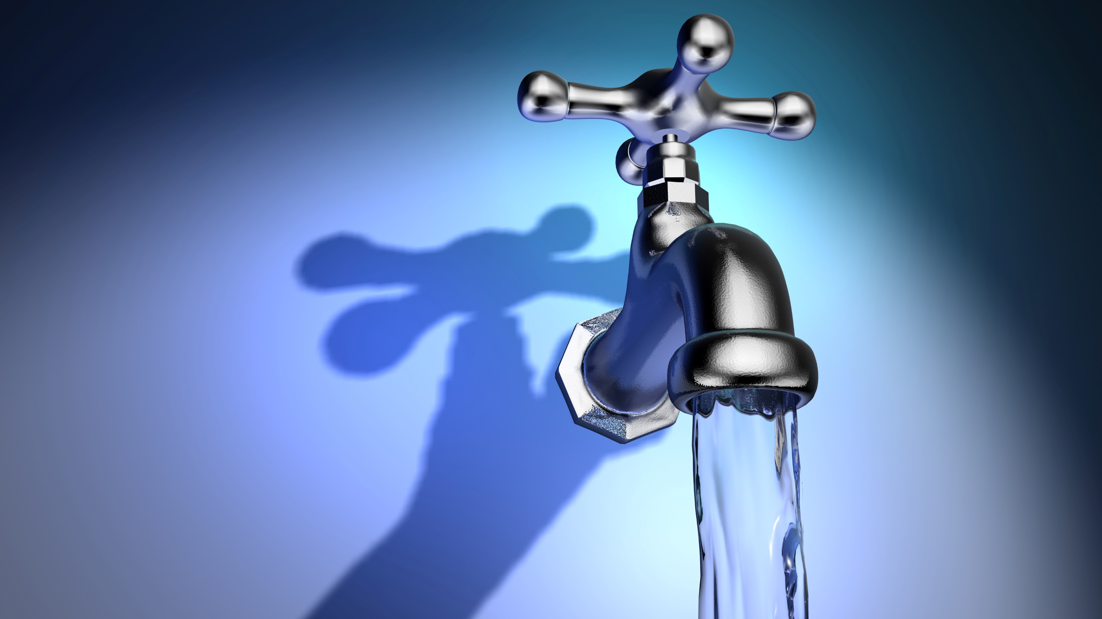
Kapittel 8: Den lange veien til rent vann
Notes:
Hvordan kan vannet komme ut av springen i 12. etasje? Hvordan kan brannvesenet sende så store mengder vann og kraftige stråler mot et brennende hus? Hvordan kan millioner av mennesker kunne tømme ut 200 liter brukt vann, hver og en, hver dag, uten at andre får det i drikkevannet og blir syke?

Slide 2
I gamle dager
Slik har det ikke alltid vært. Branner tok byene. Det var ikke mulig å slokke. Vann fra doene og dyras gjødselbinger seig ned i bakken og inn i drikkevannet. Folk måtte klare seg sjøl, både med å få tak i drikkevann og med å finne ut hva de skulle gjøre med det som samlet seg opp i do. Etter hvert som det ble flere mennesker i byene, ble det mange branner og mange sjuke mennesker.. Så tok staten og kommunene grep. Her er litt av historia som førte til at vi i dag kan drikke rent vann, slokke branner og rense avløpsvannet. Vil du lese fortellinga til Anne først?
Notes:
I GAMLE DAGER
Slik har det ikke alltid vært. Branner tok byene. Det var ikke mulig å slokke. Vann fra doene og dyras gjødselbinger seig ned i bakken og inn i drikkevannet. Folk måtte klare seg sjøl, både med å få tak i drikkevann og med å finne ut hva de skulle gjøre med det som samlet seg opp i do. Etter hvert som det ble flere mennesker i byene, ble det mange branner og mange sjuke mennesker.. Så tok staten og kommunene grep. Her er litt av historia som førte til at vi i dag kan drikke rent vann, slokke branner og rense avløpsvannet. Vil du lese fortellinga til Anne først?
DET VAR MANGE BRANNER
Det var særlig i byene at folk var redde for brann. Der stod husene tett, så brannene spredte seg lett. Husene var av tre, taket var ofte dekket av tjære. Folk hadde ikke elektrisitet, og brukte bare åpen ild.
På begynnelsen av 1800-tallet og framover var det mye diskusjoner mellom borgerne om hva som burde gjøres. Borgerne var de som eide bankene og forsikringsselskapene, fabrikkene og eiendommene. De mente etter hvert at det var lurt å bygge vannverk. Det var mange grunner:
HVORFOR VANNVERK?
Redselen for brann
Ny industri som trengte rent vann
Flere folk i byene
Mange ble syke og døde av forurenset drikkevann
Ny teknologi ble funnet opp
Mer lokalt selvstyre fra 1837
Mer penger til vannverk fra staten
NY INDUSTRI TRENGTE RENT VANN
Det var vanlig å ta drikkevann fra elver. Det går bra hvis elva ikke er forurenset. Akerselva i Oslo er et eksempel på hva som skjedde. Det lå mange fabrikker langs elva som kunne ta vann til produksjonen. Elva gav også kraft som dreiv hjul og maskiner. Men det er ikke rart at fabrikker som trengte rent vann, som bryggeriene for eksempel, klagde når elva kom med sagflis, fett og annet avfall fra såpefabrikker og sagbruk. Elva var også drikkevann … Industrien trengte dessuten like mye vann hele tida, uavhengig av hvordan været var og hvilken årstid det var. Mange ville ha bedre jamn tilførsel av rent vann.
DET BLE FLERE FOLK I BYENE
Fra 1800 til 1850 steig folketallet i hele landet med 70 prosent. Det ble et enda større behov for vann. Produksjonen økte både i jordbruk og fiske. Samtidig flytta mange fra bygdene og inn til byer og tettsteder for å få seg arbeid. De jobba på sagbruk og i havnene fordi skogeierne eksporterte trelast. Mye arbeid hadde å gjøre med den store skipsfarten på den tida, som båtbygging og produksjon av utstyr. Det ble flere fabrikker som trengte arbeidere.
Alle disse menneskene skulle ikke bare ha et sted å bo, men de skulle også ha vann.
I byene tok folk vann der det var mulig å finne. I Bergen regnet det mye, så det var ikke så vanskelig å få fylt brønnene. Det var vanlig at husene hadde en brønn. I Oslo hentet folk mest vann i elvene. Ellers var det brønner. Etter bybrannen i 1624 bestemte kongen at det skulle legges rør fra Akerselva til Akershus festning. Da ble det samtidig laget kummer i noen gatekryss, der folk kunne hente vann.

Slide 3
Det var mange branner
Det var særlig i byene at folk var redde for brann. Der stod husene tett, så brannene spredte seg lett. Husene var av tre, taket var ofte dekket av tjære. Folk hadde ikke elektrisitet, og brukte bare åpen ild.
På begynnelsen av 1800-tallet og framover var det mye diskusjoner mellom borgerne om hva som burde gjøres. Borgerne var de som eide bankene og forsikringsselskapene, fabrikkene og eiendommene. De mente etter hvert at det var lurt å bygge vannverk. Det var mange grunner:
Notes:
Det var særlig i byene at folk var redde for brann. Der stod husene tett, så brannene spredte seg lett. Husene var av tre, taket var ofte dekket av tjære. Folk hadde ikke elektrisitet, og brukte bare åpen ild.
På begynnelsen av 1800-tallet og framover var det mye diskusjoner mellom borgerne om hva som burde gjøres. Borgerne var de som eide bankene og forsikringsselskapene, fabrikkene og eiendommene. De mente etter hvert at det var lurt å bygge vannverk. Det var mange grunner:

Slide 4
Hvorfor vannverk?
Redselen for brann
Ny industri som trengte rent vann
Flere folk i byene
Mange ble syke og døde av forurenset drikkevann
Ny teknologi ble funnet opp
Mer lokalt selvstyre fra 1837
Mer penger til vannverk fra staten

Slide 5
Ny industri trengte rent vann
Det var vanlig å ta drikkevann fra elver. Det går bra hvis elva ikke er forurenset.
Akerselva i Oslo er et eksempel på hva som skjedde. Det lå mange fabrikker langs elva som kunne ta vann til produksjonen. Elva gav også kraft som dreiv hjul og maskiner.
Men det er ikke rart at fabrikker som trengte rent vann, som bryggeriene for eksempel, klagde når elva kom med sagflis, fett og annet avfall fra såpefabrikker og sagbruk.
Elva var også drikkevann … Industrien trengte dessuten like mye vann hele tida, uavhengig av hvordan været var og hvilken årstid det var. Mange ville ha bedre jamn tilførsel av rent vann.
Notes:
Det var vanlig å ta drikkevann fra elver. Det går bra hvis elva ikke er forurenset. Akerselva i Oslo er et eksempel på hva som skjedde. Det lå mange fabrikker langs elva som kunne ta vann til produksjonen. Elva gav også kraft som dreiv hjul og maskiner. Men det er ikke rart at fabrikker som trengte rent vann, som bryggeriene for eksempel, klagde når elva kom med sagflis, fett og annet avfall fra såpefabrikker og sagbruk. Elva var også drikkevann … Industrien trengte dessuten like mye vann hele tida, uavhengig av hvordan været var og hvilken årstid det var. Mange ville ha bedre jamn tilførsel av rent vann.

Slide 6
Det ble flere folk i byene
Fra 1800 til 1850 steig folketallet i hele landet med 70 prosent. Det ble et enda større behov for vann. Produksjonen økte både i jordbruk og fiske. Samtidig flytta mange fra bygdene og inn til byer og tettsteder for å få seg arbeid. De jobba på sagbruk og i havnene fordi skogeierne eksporterte trelast. Mye arbeid hadde å gjøre med den store skipsfarten på den tida, som båtbygging og produksjon av utstyr. Det ble flere fabrikker som trengte arbeidere.
Alle disse menneskene skulle ikke bare ha et sted å bo, men de skulle også ha vann.
I byene tok folk vann der det var mulig å finne. I Bergen regnet det mye, så det var ikke så vanskelig å få fylt brønnene. Det var vanlig at husene hadde en brønn. I Oslo hentet folk mest vann i elvene. Ellers var det brønner. Etter bybrannen i 1624 bestemte kongen at det skulle legges rør fra Akerselva til Akershus festning. Da ble det samtidig laget kummer i noen gatekryss, der folk kunne hente vann.
Notes:
Fra 1800 til 1850 steig folketallet i hele landet med 70 prosent. Det ble et enda større behov for vann. Produksjonen økte både i jordbruk og fiske. Samtidig flytta mange fra bygdene og inn til byer og tettsteder for å få seg arbeid. De jobba på sagbruk og i havnene fordi skogeierne eksporterte trelast. Mye arbeid hadde å gjøre med den store skipsfarten på den tida, som båtbygging og produksjon av utstyr. Det ble flere fabrikker som trengte arbeidere.
Alle disse menneskene skulle ikke bare ha et sted å bo, men de skulle også ha vann.
I byene tok folk vann der det var mulig å finne. I Bergen regnet det mye, så det var ikke så vanskelig å få fylt brønnene. Det var vanlig at husene hadde en brønn. I Oslo hentet folk mest vann i elvene. Ellers var det brønner. Etter bybrannen i 1624 bestemte kongen at det skulle legges rør fra Akerselva til Akershus festning. Da ble det samtidig laget kummer i noen gatekryss, der folk kunne hente vann.

Slide 7
Sykdom og død
Hittil hadde de styrende vært mest opptatt av å få nok vann til å slokke branner og få nok vann til industrien. Samtidig fantes det folk som var opptatt av hele folkets sunnhet og helse. Det var særlig enkelte ingeniører og leger. I byene hadde det nemlig oppstått epidemier. Mange gikk med diaré og feber i månedsvis. Det ble kalt nervefeber. Det var tyfoidfeber, som er en tarmsykdom. Så kom det koleraepidemier. Mange døde dagen etter at de ble syke, fordi de mistet så mye væske på grunn av voldsom oppkast og diaré.
Den vanlige forklaringa på hvorfor slike sykdommer oppstod, var at de kom fra dårlig luft. Det steg opp «miasmer», trodde de. Legene trodde at det var gasser som oppstod når det som var i doene og gjødselbingen, råtnet. Da gjaldt å hindre stank, og de ville ikke at gassen skulle komme inn av vinduene til folk. De ville lede det som stinket, vekk og ut i sjøen.
På den tida visste ikke menneskene om bakterier. Noen mente likevel at smitten måte komme fra drikkevannet. I England var det leger som mente at kolera smittet gjennom infisert drikkevann. Disse synspunktene var kjent blant leger i Norge, og flere var enige. Brønner, doer og gjødselbinger lå ofte nær hverandre på gårdsplassene.

Slide 8
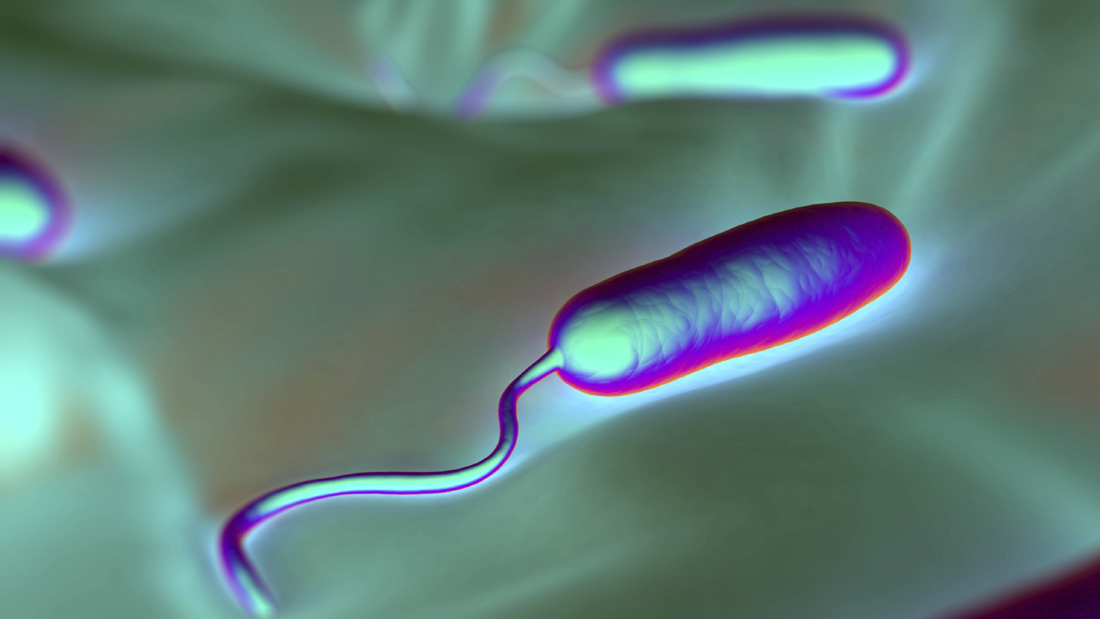
Kolerasmitte i vannledningen
I 1848 kom det et hollandsk skip til Bergen som hadde med seg en død sjømann. Sjømannen ble begravet, og en kvinne vasket klærne hans. Hun ble syk og døde. De som hadde pleiet henne, ble også syke. Innen ett år var 1005 mennesker døde i Bergensområdet. En ny koleraepidemi brøt ut på Østlandet i 1853. Den førte til at 241 døde i Halden. I Larvik døde 150, og i Kristiania døde 1597. Flere stedet ble rammet. Hvorfor ble så mange smittet?
Nå tror man at dette skjedde: Det begynte med en danske som ble lagt inn på Rikshospitalet i Kristiania med diaré. Da døde flere pasienter og ansatte av kolera. De som vasket på sykehuset, spredte sykdommen til arbeiderstrøkene. Plutselig begynte sykdommen å spre seg med voldsom fart over store deler av byen. Grunnen var sannsynligvis at det var gått hull på vannledningen med drikkevann under et gravearbeid ved Rikshospitalet, da de skule lage nye doer. Det viste seg seinere at det var ekstra mye koleratilfeller langs gatene der vannledningen gikk videre fra Rikshospitalet. Så sannsynligvis var det avføring med kolerasmitte i drikkevannet som ble ført videre gjennom byen. Dette ble forstått etterpå, ikke mens det skjedde.
Det var likevel fortsatt ikke mye innsats for å lage avløpssystemer, slik at avløp kunne holdes vekk fra drikkevannet
Notes:
I 1848 kom det et hollandsk skip til Bergen som hadde med seg en død sjømann. Sjømannen ble begravet, og en kvinne vasket klærne hans. Hun ble syk og døde. De som hadde pleiet henne, ble også syke. Innen ett år var 1005 mennesker døde i Bergensområdet. En ny koleraepidemi brøt ut på Østlandet i 1853. Den førte til at 241 døde i Halden. I Larvik døde 150, og i Kristiania døde 1597. Flere stedet ble rammet. Hvorfor ble så mange smittet?
Nå tror man at dette skjedde: Det begynte med en danske som ble lagt inn på Rikshospitalet i Kristiania med diaré. Da døde flere pasienter og ansatte av kolera. De som vasket på sykehuset, spredte sykdommen til arbeiderstrøkene. Plutselig begynte sykdommen å spre seg med voldsom fart over store deler av byen. Grunnen var sannsynligvis at det var gått hull på vannledningen med drikkevann under et gravearbeid ved Rikshospitalet, da de skule lage nye doer. Det viste seg seinere at det var ekstra mye koleratilfeller langs gatene der vannledningen gikk videre fra Rikshospitalet. Så sannsynligvis var det avføring med kolerasmitte i drikkevannet som ble ført videre gjennom byen. Dette ble forstått etterpå, ikke mens det skjedde.
Det var likevel fortsatt ikke mye innsats for å lage avløpssystemer, slik at avløp kunne holdes vekk fra drikkevannet

Slide 9
Teknologi og selvstyre
Ny teknologi ble funnet opp
Hva lagde de vannrørene av? Det fantes ikke plast den gangen. Det ble ikke laget rør av jern.
Rørene ble laget av furutrær. Det kom dyktige innvandrere til Norge som lærte bort kunsten. Blant annet kom de til Kongsberg, der det var gruvedrift, og der vannet måtte fraktes vekk fra gruvegangene. Da trengtes det rør.
Håndverkerne tok en furustamme og boret hull innover halve stammen. Så boret de innover fra den andre sida. Det var et vanskelig arbeid. Slike rør ble gravd ned for å lede vann fra dammer og sjøer, ned i byene. Noen rør gikk til private hus. Eierne måtte betale for det. I en del gatekryss ble det laget kummer for å ha vann til å slokke branner. Kummene var også stedet hvor folk kunne hente vann. Det kaltes en vannpost. De som kunne kunsten å lage vannrør, ble kalt postmestere.
Fordelen med trerørene var at de kunne lages av materiale som var lett å få tak i, og ikke så dyrt, nemlig furutrær. Ulempen var at det ikke var plass til så store hull i dem. Bare en to-tre tommer i diameter. Det betydde at det ikke var mulig å sende veldig mye vann om gangen. Og sjøl om trerørene varte veldig lenge, var det også mange som sprakk etter hvert.
Men så kom det rør av støpejern. Det er jern som steikepanner, ovner og kumlokk er laget av. Industrialiseringa startet tidligere i England og Tyskland enn i Norge. Der begynte de å lage vannrør av støpejern. De ble ikke brukt i Norge med en gang. For det første var de dyre. For det andre var de norske ingeniørene usikre på om de kunne tåle den norske vinteren uten å sprekke. De måtte i tilfelle graves dypt ned. Etter hvert ble rørene bedre og billigere, og begynte å bli brukt.
Så ble dampmaskinen oppfunnet, og den gjorde det lettere å drive pumper og pumpe vann.
Notes:
Hva lagde de vannrørene av? Det fantes ikke plast den gangen. Det ble ikke laget rør av jern.
Rørene ble laget av furutrær. Det kom dyktige innvandrere til Norge som lærte bort kunsten. Blant annet kom de til Kongsberg, der det var gruvedrift, og der vannet måtte fraktes vekk fra gruvegangene. Da trengtes det rør.
Håndverkerne tok en furustamme og boret hull innover halve stammen. Så boret de innover fra den andre sida. Det var et vanskelig arbeid. Slike rør ble gravd ned for å lede vann fra dammer og sjøer, ned i byene. Noen rør gikk til private hus. Eierne måtte betale for det. I en del gatekryss ble det laget kummer for å ha vann til å slokke branner. Kummene var også stedet hvor folk kunne hente vann. Det kaltes en vannpost. De som kunne kunsten å lage vannrør, ble kalt postmestere.
Fordelen med trerørene var at de kunne lages av materiale som var lett å få tak i, og ikke så dyrt, nemlig furutrær. Ulempen var at det ikke var plass til så store hull i dem. Bare en to-tre tommer i diameter. Det betydde at det ikke var mulig å sende veldig mye vann om gangen. Og sjøl om trerørene varte veldig lenge, var det også mange som sprakk etter hvert.
Men så kom det rør av støpejern. Det er jern som steikepanner, ovner og kumlokk er laget av. Industrialiseringa startet tidligere i England og Tyskland enn i Norge. Der begynte de å lage vannrør av støpejern. De ble ikke brukt i Norge med en gang. For det første var de dyre. For det andre var de norske ingeniørene usikre på om de kunne tåle den norske vinteren uten å sprekke. De måtte i tilfelle graves dypt ned. Etter hvert ble rørene bedre og billigere, og begynte å bli brukt.
Så ble dampmaskinen oppfunnet, og den gjorde det lettere å drive pumper og pumpe vann.

Slide 10
Mer lokalt selvstyre fra 1837
Før 1837 ble byene styrt av Magistraten og stiftsamtmannen. Kongen bestemte over pengene i landet. I 1837 kom det lover som sa at kommunene kunne få bestemme mye mer enn før. De er kjent som “formannskapslovene”. De førte til at mange ble ivrige etter å skape framskritt i kommunen sin, uten at kongen la seg opp i det. Det hadde betydning for hva som ble gjort med vann og kloakk, først og fremst vann.
Det hadde jo blitt veldig tydelig, at med alle de nye behovene som var skapt av industri, branner og flere mennesker, så kunne ikke hver og en løse oppgaven med å skaffe nok vann, alene. Tvert imot. Mange skjønte at kommunen måtte ta ansvar og lage løsninger for hele samfunnet.
Notes:
Før 1837 ble byene styrt av Magistraten og stiftsamtmannen. Kongen bestemte over pengene i landet. I 1837 kom det lover som sa at kommunene kunne få bestemme mye mer enn før. De er kjent som “formannskapslovene”. De førte til at mange ble ivrige etter å skape framskritt i kommunen sin, uten at kongen la seg opp i det. Det hadde betydning for hva som ble gjort med vann og kloakk, først og fremst vann.
Det hadde jo blitt veldig tydelig, at med alle de nye behovene som var skapt av industri, branner og flere mennesker, så kunne ikke hver og en løse oppgaven med å skaffe nok vann, alene. Tvert imot. Mange skjønte at kommunen måtte ta ansvar og lage løsninger for hele samfunnet.

Slide 11
Mer penger
MER PENGER
Det var mange bybranner i 1850-åra. I 1860 brant 250 hus ned i Stavanger. I Kristiania var det en stor brann i 1858. I 1860 vedtok Stortinget at hvis kommunen bygde vannverk, skulle huseierne betale en mye lavere brannforsikring. Det gjorde at borgerne i byene ble mer positivt innstilt til å gi penger til kommunale vannverk. Stortinget bestemte også at staten kunne gi kommunene lån når de skulle bygge vannverk, for det kostet naturligvis mange penger. Kommunene behøvde ikke betale tilbake før om mange år.
BRENNEVIN
Noen kommuner betalte hele vannverket sitt ved å selge brennevin. I 1871 fikk kommunene lov av staten til å være de eneste som kunne selge brennevin. Mange steder ble det en gullgruve for kommunen. For eksempel kom det mange arbeidere til Egersund for å bygge jernbane, befolkningen steg, og to år etter bygde Egersund vannverk, mest med penger fra salg av brennevin. Hamar bygde vannverk etter tre år med salg av brennevin. På Gjøvik gikk det likeså.
Notes:
MER PENGER
Det var mange bybranner i 1850-åra. I 1860 brant 250 hus ned i Stavanger. I Kristiania var det en stor brann i 1858. I 1860 vedtok Stortinget at hvis kommunen bygde vannverk, skulle huseierne betale en mye lavere brannforsikring. Det gjorde at borgerne i byene ble mer positivt innstilt til å gi penger til kommunale vannverk. Stortinget bestemte også at staten kunne gi kommunene lån når de skulle bygge vannverk, for det kostet naturligvis mange penger. Kommunene behøvde ikke betale tilbake før om mange år.
BRENNEVIN
Noen kommuner betalte hele vannverket sitt ved å selge brennevin. I 1871 fikk kommunene lov av staten til å være de eneste som kunne selge brennevin. Mange steder ble det en gullgruve for kommunen. For eksempel kom det mange arbeidere til Egersund for å bygge jernbane, befolkningen steg, og to år etter bygde Egersund vannverk, mest med penger fra salg av brennevin. Hamar bygde vannverk etter tre år med salg av brennevin. På Gjøvik gikk det likeså.

Slide 12
Det første vannverket
Det første vannverket ble bygget i Bergen i 1855. Rør ble lagt fra et vann som heter Svartediket, og en høy demning ble bygd. Vannverket skulle være moderne, rørene skulle være laget av støpejern og ha en større diameter enn trerørene hadde. Vannet skulle ha et høyt trykk. Vannverket skulle eies og drives av kommunen.
De som kunne betale vannavgift, kunne få vann til huset sitt. De fattigste kunne hente vann i vannpostene i gata. Fra 1850 til 1900 ble det bygd 50 nye vannverk i Norge.
Notes:
Det første vannverket ble bygget i Bergen i 1855. Rør ble lagt fra et vann som heter Svartediket, og en høy demning ble bygd. Vannverket skulle være moderne, rørene skulle være laget av støpejern og ha en større diameter enn trerørene hadde. Vannet skulle ha et høyt trykk. Vannverket skulle eies og drives av kommunen.
De som kunne betale vannavgift, kunne få vann til huset sitt. De fattigste kunne hente vann i vannpostene i gata. Fra 1850 til 1900 ble det bygd 50 nye vannverk i Norge.

Slide 13
Hva med kloakken?
I 1850-åra var det flere koleraepidemier. Både i utlandet og i Norge var det noen som mente at drikkevannet var problemet. Det vil si, de mente at det var viktig å hindre at kloakk kom inn i drikkevannet. Flere vannverk og bedre rør, førte etter hvert også til færre epidemier, og det var jo et tegn på at de hadde rett. Men den vanlige oppfatninga var fortsatt at sykdommene kom av «miasmer». Det var forurensa luft, og det skapte sykdommer, trodde de. Da ble det viktig å hindre at avfall av alle slag hopet seg opp og bli liggende lenge.
SUNNHETSKOMMISJONER
I 1860 vedtok Stortinget at det skulle være «Sunnhetskommisjoner» i byene og bygdene. De skulle arbeide for god helse. Sunnhetsloven gav sunnhetskommisjonene en tydelig oppgave. De skulle først og fremst sørge for at det ikke oppstod stank, og at bakken der det bodde folk, ikke ble infisert. Det første til at disse kommisjonene arbeidet for at kloakken skulle ledes vekk. De ville også at avfall og doinnhold skulle oppbevares i lukkede beholdere hvis det var mulig.
Det tok likevel lang tid før det ble gjort noe med kloakken. Det ville koste penger.
Notes:
HVA MED KLOAKKEN?
I 1850-åra var det flere koleraepidemier. Både i utlandet og i Norge var det noen som mente at drikkevannet var problemet. Det vil si, de mente at det var viktig å hindre at kloakk kom inn i drikkevannet. Flere vannverk og bedre rør, førte etter hvert også til færre epidemier, og det var jo et tegn på at de hadde rett. Men den vanlige oppfatninga var fortsatt at sykdommene kom av «miasmer». Det var forurensa luft, og det skapte sykdommer, trodde de. Da ble det viktig å hindre at avfall av alle slag hopet seg opp og bli liggende lenge.
Den fantes måter å lede kloakk på da også. De første kloakkene her i landet var murt av gråstein på en flåte av tykke furuplanker. Fra 1853 ble denne typen kloakker erstattet av glasserte rør av leire som var importert fra England.
SUNNHETSKOMMISJONER
I 1860 vedtok Stortinget at det skulle være «Sunnhetskommisjoner» i byene og bygdene. De skulle arbeide for god helse. Sunnhetsloven gav sunnhetskommisjonene en tydelig oppgave. De skulle først og fremst sørge for at det ikke oppstod stank, og at bakken der det bodde folk, ikke ble infisert. Det første til at disse kommisjonene arbeidet for at kloakken skulle ledes vekk. De ville også at avfall og doinnhold skulle oppbevares i lukkede beholdere hvis det var mulig.
Det tok likevel lang tid før det ble gjort noe med kloakken. Det ville koste penger. Når det gjaldt å bygge vannverk, kunne kommunene sette ned prisen på brannforsikringer. De hadde ingen slik premie når de skulle lage et bedre system for kloakken. Så det gikk sakte. Imens forsøkte sunnhetskommisjonene å få kloakken vekk fra hus og gater. De ville ha rennesteiner på begge sider av gata. Noen steder ble rennene lukket, de fikk «tak» over seg. Stavanger fikk rørkloakk i 1870. Kloakken ble sendt ut i sjøen.

Slide 14
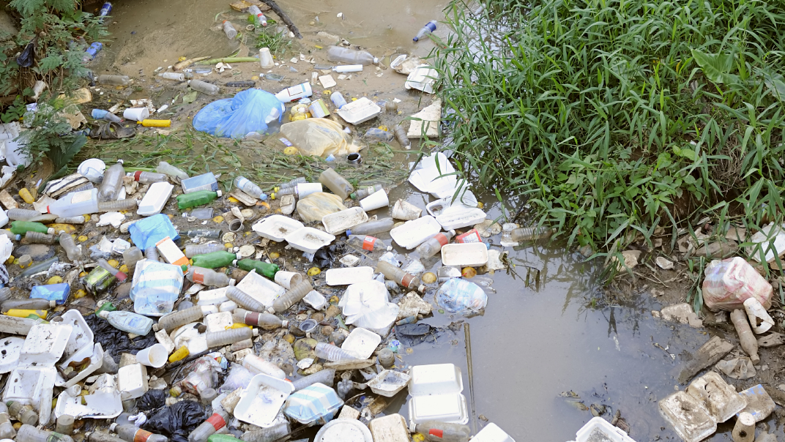
Doen rant ut i gata
I byene var det som regel doer i bakgårder og gårdsrom. De ble tømt av huseiere, bønder i omegnen, private eller kommunale renovatører. Innholdet rant mange steder ut i hagen eller i rennesteinen. Eller de kunne renne ut i bekker eller i sjøen. En komité som undersøkte forholdene i Bergen, mente at halvparten av byens klosettavfall gikk i rennesteinene, smug og bekker til Vågen og Lille Lungegårdsvann.
I 1865 startet Christiania Pudretfabrik med en ny metode som de kalte pudrett-metoden. Da ble innholdet i doene blandet med kalk, myrjord eller torvstrø for å fjerne lukt og gjøre innholdet brukbart til gjødsel. Fra 1871 brukte kommunen denne tjenesten.
Notes:
I byene var det som regel doer i bakgårder og gårdsrom. De ble tømt av huseiere, bønder i omegnen, private eller kommunale renovatører. Innholdet rant mange steder ut i hagen eller i rennesteinen. Eller de kunne renne ut i bekker eller i sjøen. En komité som undersøkte forholdene i Bergen, mente at halvparten av byens klosettavfall gikk i rennesteinene, smug og bekker til Vågen og Lille Lungegårdsvann.
I 1865 startet Christiania Pudretfabrik med en ny metode som de kalte pudrett-metoden. Da ble innholdet i doene blandet med kalk, myrjord eller torvstrø for å fjerne lukt og gjøre innholdet brukbart til gjødsel. Fra 1871 brukte kommunen denne tjenesten.

Slide 15
Do i byer
Bergen kommune startet
Do var ikke vanlig alle steder
Klosetter
Dobøtte på skulderen
Kunnskap om bakterier
Det første renseanlegget for kloakk
Notes:
DO I BYER
BERGEN KOMMUNE STARTET
Et kommunalt renovasjonsselskap ble startet i Bergen i 1881. Det var det første i landet. Kommunen skulle ta ansvar for den praktiske og økonomiske sida, mens alle huseierne måtte overlate tømming til renovasjonsselskapet. For å hindre søl og stank, ble det innført like kagger (dunker). De hadde lokk som kunne skrus fast, slik at det skulle bli mindre søl. De ble kjørt med hest og kjerre. Hver 14. dag kom arbeiderne tilbake med kagger som var nyvaska. Avfallet ble kjørt til en pudrettfabrikk.Der ble det blanda med torvmuld og tørka. Til slutt ble det solgt som gjødsel til bøndene omkring byen.
Ålesund innførte kommunal søppeltømming i 1895 og dotømming i 1908.
DO VAR IKKE VANLIG ALLE STEDER
Da Eilert Sundt reiste rundt på landsbygda i 1880-åra, var han overraska over at mange gårder manglet utedo. Folk gjorde fra seg ute på jordet, også rundt 1900, eller bak fjøsveggen, i fjøset, utenfor husveggen eller i fjæra. Noen bygder hadde doer.
KLOSETTER
Noen få år før 1900 begynte noen å kjøpe vannklosetter fra utlandet. De lot gjerne toalettet renne ut i en kum av tre i hagen, eller til en binge under en stall hvis de hadde det, eller til ei elv eller til sjøen. Det var veldig få som hadde vannklosett. De aller fleste hadde binger og dunker (bøtter). Det var mye diskusjon om hvordan en skulle tømme doene i byen best.
I Oslo ble det opprettet et kommunalt renovasjonsselskap i 1897. Året etter ble det bestemt at kommunen skulle bytte ut alle murte binger og trekasser med like bøtter. Det var i tråd med miasmeteorien: Få vekk det som lå og skapte stank. Bøtter betydde at de måtte tømmes, og det ofte, – hver dag eller annen hver dag. Det betydde at mange flere renovasjonsarbeidere ble ansatt.
Arbeidet begynte på vestkanten. Flere av de som bodde der, ble engstelige. De ville heller ha de store bingene. De var nemlig redde for hva som ville skje hvis arbeiderne nektet å tømme bøttene deres.
Deres frykt ble til virkelighet. I fire dager. I 1899 sa arbeiderne at de ville ha høyere lønn og kortere arbeidstid. På de fire dagene ble doene overfylte. Kommunen gav seg, arbeiderne fikk en ny og bedre avtale. Denne hendelsen ble med videre i diskusjonen om vannklosettene.
DOBØTTE PÅ SKULDEREN
Det var en stor diskusjon i offentligheten om vannklosetter i tida rundt 1900. De som ville ha vannklosetter, sa at det ble veldig mye griseri og søl når doene skulle tømmes. Innholdet i de store bingene måtte spas opp i gjødselvogner som ble kjørt inn i bakgårdene. Det var ikke bedre med bøtter. Det var doer i små rom i oppgangene, og renovasjonsarbeiderne måtte bære bøttene nedover trappene. Det ble søl i trappene og på klærne til den som bar. Bøttene var store og tunge, og arbeiderne var ofte nødt til å bære dem på skulderen.
Overklassen mente at det bare var de selv som skulle ha vannklosetter. De syntes de trengte dem mest. De sa at arbeiderne ikke klarte å bruke vannklosetter, – bare se hva som skjer i England, sa de. Det var nemlig satt inn vannklosetter i noen arbeiderboliger i England, og det var vanskelig å holde dem reine. Det var kanskje ikke så rart, for de var av billigste slag som ikke kunne spyle vann! Man måtte ha med seg vann. Det er jo ikke sikkert at hvert menneske husket å ha med seg ei bøtte med vann hver eneste gang de skulle på do …
Så ble det gjort undersøkelser i Oslo av bakteriene i Akerselva og fjorden. Det viste seg at fjorden var veldig forurenset. Så uansett hva de gjorde, var det nødvendig å bygge renseanlegg. Hvis slike renseanlegg ble bygd, kunne byen ha vannklosetter uten at det betydde ekstra problemer.
I 1905 skulle bystyret avgjøre om de skulle sette i gang med rensing av kloakk og med vannklosetter. De som var for, snakket om hygiene og om faren for streik. Et flertall sa likevel nei, fordi de mente klosetter og renseanlegg ble for dyrt.
Så hendte det noe tre år etterpå som gjorde at de rike ble redde. De ble redde for å bli syke av epidemier. Oslo ble rammet av kopper og paratyfus, og en koleraepidemi spredte seg fra Finland. Da gikk det ikke lang tid: I 1910 sa bystyret ja til modernisering av kloakksystemet, innføring av vannklosetter og bygging av to mindre renseanlegg.
KUNNSKAP OM BAKTERIER
Mange steder i landet ble det laget regler for hva folk skulle gjøre med kloakken sin. Det ble forbudt for huseierne å la kloakken renne ut i elver og bekker og i sjøen.
Miasmeteorien ble forlatt etter som kunnskapen om bakterier økte. Folk fikk vite at åpne gjødselhauger og avfallshauger var kilde til smitte av sykdommer på grunn av fluene og rottene. De skjønte også at infisert vann fra haugene rant ned i bakken og kunne komme inn i drikkevannet.
DET FØRSTE RENSEANLEGGET FOR KLOAKK
Landets første renseanlegg for kloakk ble satt i gang på Filipstad i Oslo i 1910. Slik virket det: Avløpsvannet ble ført inn på ei skive som gikk langsomt rundt. Skiva stod på skrå og var full av hull. Den ene halvdelen var under og den andre var over vann. Vann med oppløste stoffer slapp gjennom, mens faste ting la seg på skiva og blei med opp over vannflata, der de blei fjerna av roterende børster. Så ble de faste stoffene tatt vekk og transportert bort. Slike anlegg ble det lagd flere av. Rensinga tok bare en femdel av de faste stoffene. Resten gikk i fjorden.
På vestkanten, ved Skarpsno, ble det bygd en stor septiktank i 1911. Det satte fart i installeringa av vannklosetter på vestkanten. Anlegget ble for lite, og i 1931 ble det bygd et renseanlegg.
De regna med at over 90 prosent av det organiske materialet og nesten 90 prosent av bakteriene ble fjerna. Men rensing av kloakk ble ikke vanlig i Norge før lenge etter den andre verdenskrigen.

Slide 16
På landsbygda
Det var mye strev med å bære vann mange steder i landet. På et småbruk med 5 – 6 personer, 4 – 5 kyr og en 8 – 10 sauer, trengtes det 50 bøtter hver dag.
Under 40 prosent av boligene hadde innlagt vann.
Det var store forskjeller mellom landsdelene og mellom klassene.
55 prosent av gårdsbrukene i Trøndelag og Østlandsområdet hadde innlagt vann.
18 prosent av gårdsbrukene i Nordland, Troms og Finnmark hadde innlagt vann.
12 prosent av dem som jobba med fiske eller hadde arbeid i skogen, hadde innlagt vann.
En viktig lov ble vedtatt i 1970: “Lov om vern mot vannforurensing”.
Den sa hvordan drikkevannet skulle beskyttes, og hvordan avløpsvann skulle håndteres. I 1970-åra ble det bygd mange anlegg for rensing av avløpsvann. Staten støttet kommunene ved å gi penger og lån.
Notes:
Det var mye strev med å bære vann mange steder i landet. På et småbruk med 5 – 6 personer, 4 – 5 kyr og en 8 – 10 sauer, trengtes det 50 bøtter hver dag.
Rett før den andre verdenskrigen var det 125 000 gårdsbruk som ikke hadde innlagt vann verken i fjøset eller på kjøkkenet.
Under 40 prosent av boligene hadde innlagt vann.
Det var store forskjeller mellom landsdelene og mellom klassene.
55 prosent av gårdsbrukene i Trøndelag og Østlandsområdet hadde innlagt vann.
18 prosent av gårdsbrukene i Nordland, Troms og Finnmark hadde innlagt vann.
12 prosent av dem som jobba med fiske eller hadde arbeid i skogen, hadde innlagt vann.
I 1949 vedtok Stortinget en egen plan for at folk på landsbygda skulle få innlagt vann. Da skulle staten bevilge penger så kommunene sørge for det. Det gjorde at mange flere fikk vann. Men det ble ikke gitt penger for å lage ordninger som tok seg av avløpsvannet. Så skjedde det noe.
En viktig lov ble vedtatt i 1970: “Lov om vern mot vannforurensing”.
Den sa hvordan drikkevannet skulle beskyttes, og hvordan avløpsvann skulle håndteres. I 1970-åra ble det bygd mange anlegg for rensing av avløpsvann. Staten støttet kommunene ved å gi penger og lån.

Slide 17
Noen viktige årstall etter 1900
1928: Stortinget vedtok en ny lov om at kommunene kunne bestemme at alle husstander skulle bli med i den kommunale renovasjonen, og at de skulle betale en fast sum penger hvert år (en renovasjonsavgift).
1929: Statens institutt for folkehelsa ble opprettet, og de tok over ansvaret for vannprøvene. Det hadde vært tatt vannprøver siden 1890-tallet. Nå ble det mer system på det.
1930-åra: Flere biler og færre hestekjerrer. Biler med beholdere gjorde renovasjonsarbeidet lettere og mer hygienisk.
1933: Næringsmiddelloven kom. Den sa at Stortinget kunne lage regler for hva som var bra nok drikkevann og ha tilsyn med anlegg og drift av renseanlegg. Men konkrete bestemmelser ble ikke gitt før i 1953.
1940: Vassdragsloven kom. Vassdragene skulle beskyttes mot forurensing. Kommunene fikk rett til å ekspropriere grunn for å legge kloakker og bygge renseanlegg. Myndighetene skulle godkjenne nye avløp til vassdrag.
1940-1945: Den andre verdenskrigen. Norge var okkupert av Tyskland. Det ble ikke drevet noe nytt arbeid med vann og renovasjon, bortsett fra noen anlegg som tyskerne bygget. I noen år etter krigen var det vanskelig å få tak i materialer å bygge og lage ting med.
1947: Norges vassdrags- og elektrisitetsvesen opprettet et kontor for saker som handlet om vannforurensing og som behandlet søknader om utslippstillatelser.
Fra 1950 ble det flere vannverk, flere bad, økt bruk av vann og dermed mer avløpsvann.
1953: Epidemi. Om sommeren var det en epidemi med paratyfus i Sverige. 50 mennesker døde i løpet av ei uke i juni. Etter denne hendelsen ble mange mye mer opptatt av rensing av kloakken. Det ble gjort undersøkelser av kloakkutslipp ved badeplasser.
1953: Drikkevannsforskriften ble vedtatt. Den sa at helsemyndighetene skulle kontrollere alle vannverk som gav vann til mer enn et tusen personer.
1958: Norsk institutt for vannforskning (NIVA) ble opprettet av Norges Teknisk Naturvitenskapelige Forskningsråd
1970: “Lov om vern mot vannforurensing” ble vedtatt.
1972: Miljøverndepartementet ble opprettet.
1974: Statens forurensingstilsyn ble opprettet.
Notes:
1928 Stortinget vedtok en ny lov om at kommunene kunne bestemme at alle husstander skulle bli med i den kommunale renovasjonen, og at de skulle betale en fast sum penger hvert år (en renovasjonsavgift).
1929 Statens institutt for folkehelsa ble opprettet, og de tok over ansvaret for vannprøvene. Det hadde vært tatt vannprøver siden 1890-tallet. Nå ble det mer system på det.
1930-åra Flere biler og færre hestekjerrer. Biler med beholdere gjorde renovasjonsarbeidet lettere og mer hygienisk.
1933 Næringsmiddelloven kom. Den sa at Stortinget kunne lage regler for hva som var bra nok drikkevann og ha tilsyn med anlegg og drift av renseanlegg. Men konkrete bestemmelser ble ikke gitt før i 1953.
1940 Vassdragsloven kom. Vassdragene skulle beskyttes mot forurensing. Kommunene fikk rett til å ekspropriere grunn for å legge kloakker og bygge renseanlegg. Myndighetene skulle godkjenne nye avløp til vassdrag.
1940-1945 Den andre verdenskrigen. Norge var okkupert av Tyskland. Det ble ikke drevet noe nytt arbeid med vann og renovasjon, bortsett fra noen anlegg som tyskerne bygget. I noen år etter krigen var det vanskelig å få tak i materialer å bygge og lage ting med.
1947 Norges vassdrags- og elektrisitetsvesen opprettet et kontor for saker som handlet om vannforurensing og som behandlet søknader om utslippstillatelser.
Fra 1950 ble det flere vannverk, flere bad, økt bruk av vann og dermed mer avløpsvann.
1953 Epidemi. Om sommeren var det en epidemi med paratyfus i Sverige. 50 mennesker døde i løpet av ei uke i juni. Etter denne hendelsen ble mange mye mer opptatt av rensing av kloakken. Det ble gjort undersøkelser av kloakkutslipp ved badeplasser.
1953 Drikkevannsforskriften ble vedtatt. Den sa at helsemyndighetene skulle kontrollere alle vannverk som gav vann til mer enn et tusen personer.
1958 Norsk institutt for vannforskning (NIVA) ble opprettet av Norges Teknisk Naturvitenskapelige Forskningsråd
1970 “Lov om vern mot vannforurensing” ble vedtatt.
1972 Miljøverndepartementet ble opprettet.
1974 Statens forurensingstilsyn ble opprettet.

